Slide 1




Волонтерские акции в госпитальной школе
ДККБ им. А.К. Пиотровича
города Хабаровска
2024-2025 учебный год

Slide 2



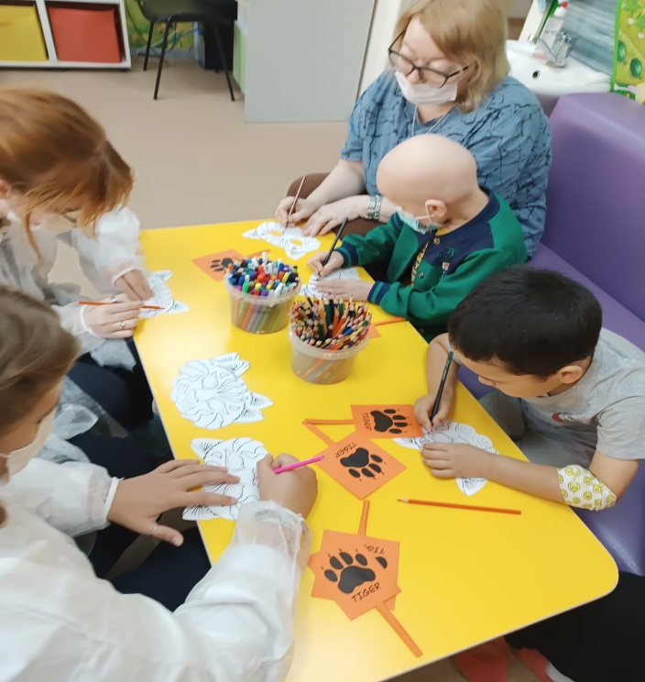
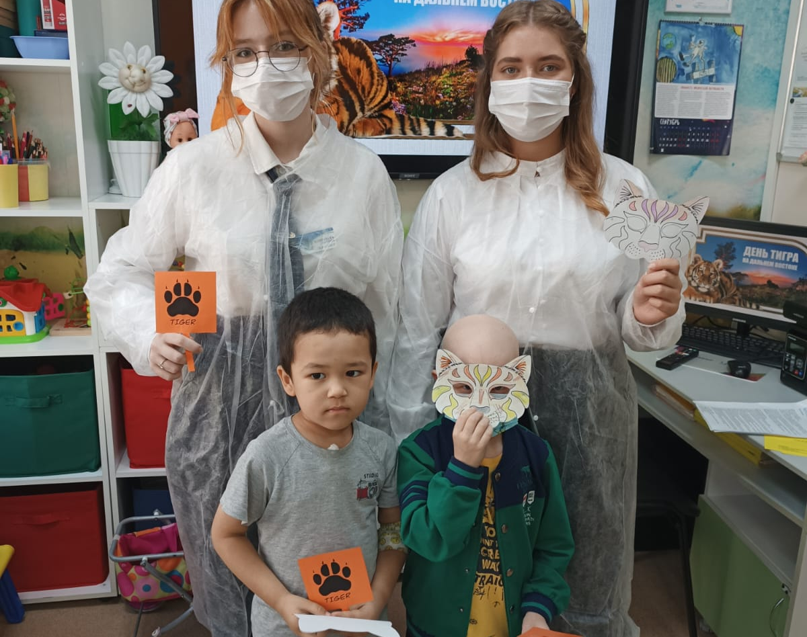
День Тигра
У нас Дальневосточников есть замечательный праздник -День тигра, который отмечается в последнее воскресенье сентября с 2000 года — это традиция привлекает внимание общественности к проблеме сохранения дикой природы, в том числе популяции амурского тигра. Рассказать об этой традиции нашим ребятам пришли волонтеры Краевого центра образования Серова Полина и Ратова Лиза. И не просто рассказали, а ещё и порисовали вместе с детьми и их мамами

Slide 3
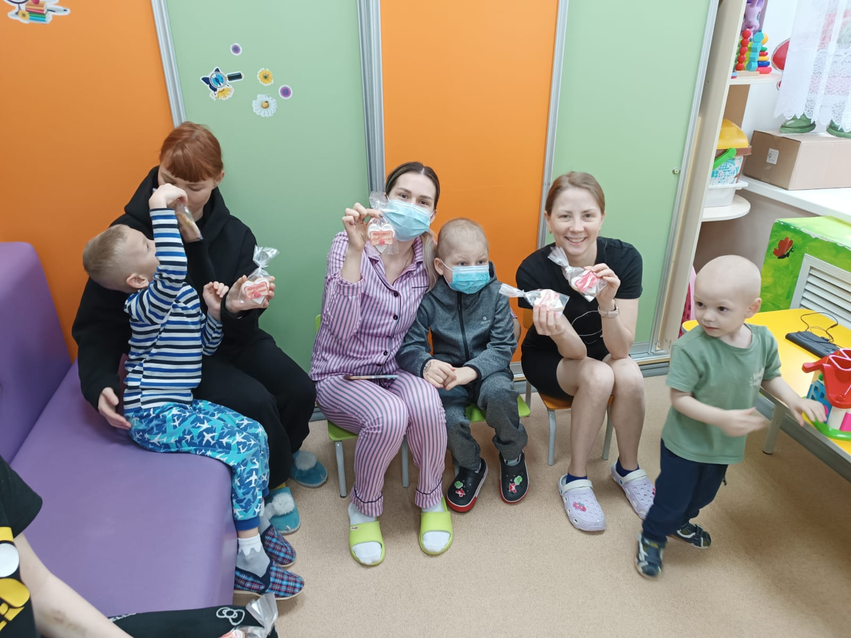
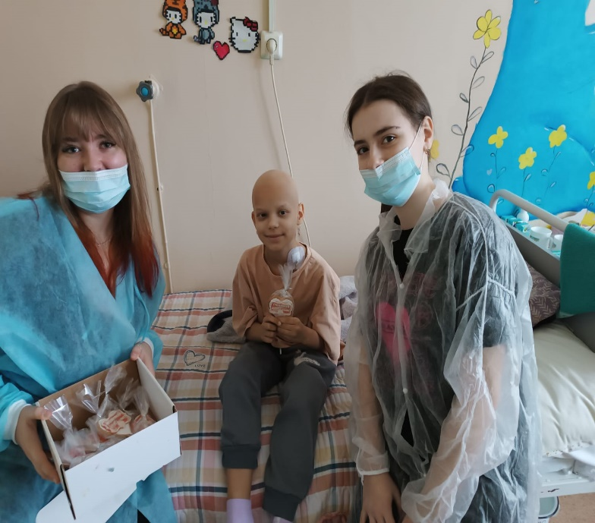
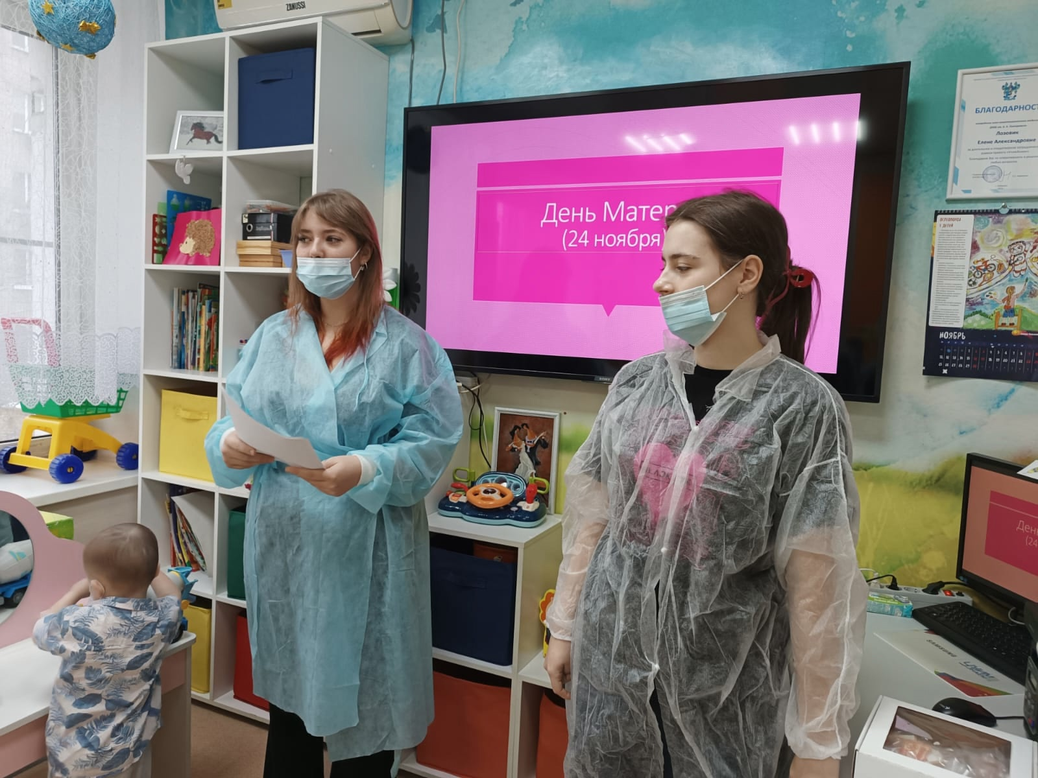
День Матери
В последнее воскресенье ноября в России отмечают особый праздник - День матери.
В преддверии праздника, волонтеры краевого центра образования учащиеся 11 класса Серова Полина и Закарян Ева, провели праздничное мероприятие для мам, чьи дети находятся на лечении. И конечно же были вручены подарки, замечательные пряники, кстати сделаны своими рукамИ.
С годами став взрослей и в чувствах строже,
Вдруг сердцем начинаешь понимать,
Нет человека ближе и дороже,
Чем женщина, которой имя – мать.

Slide 4
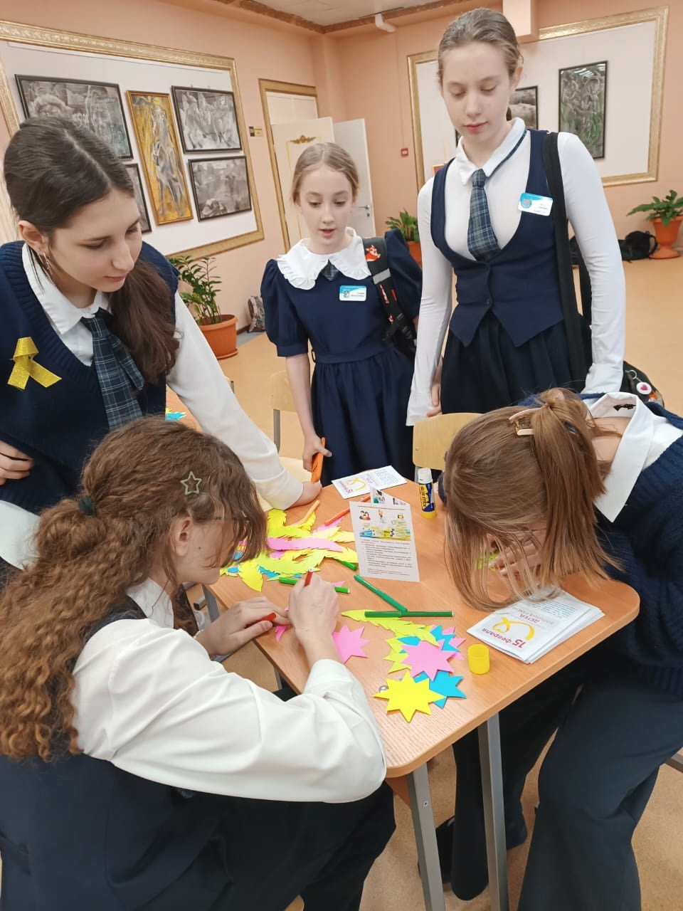
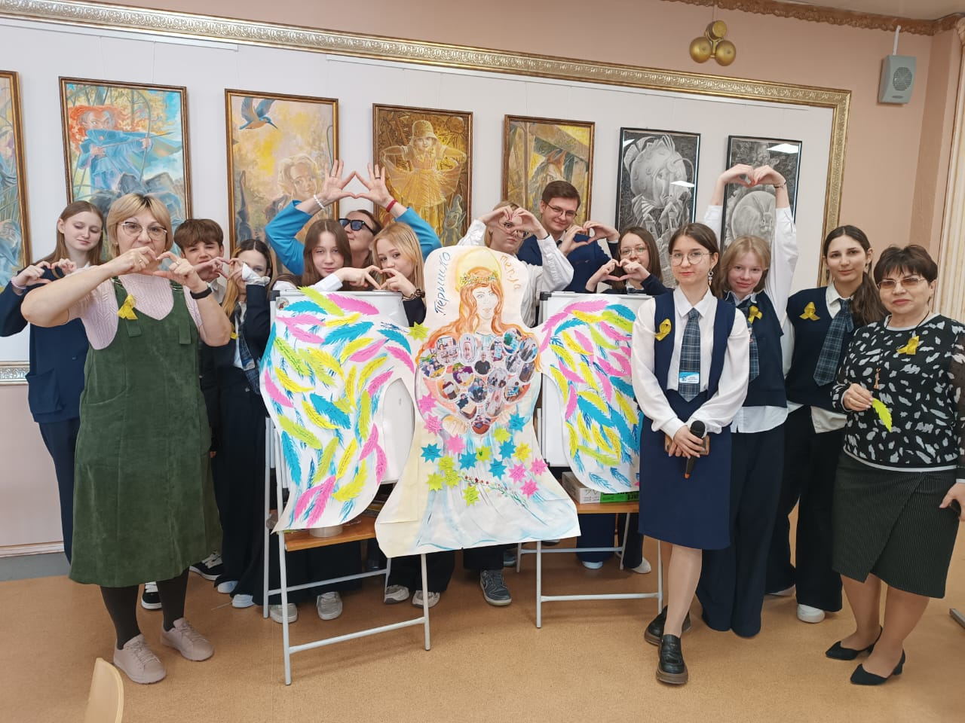
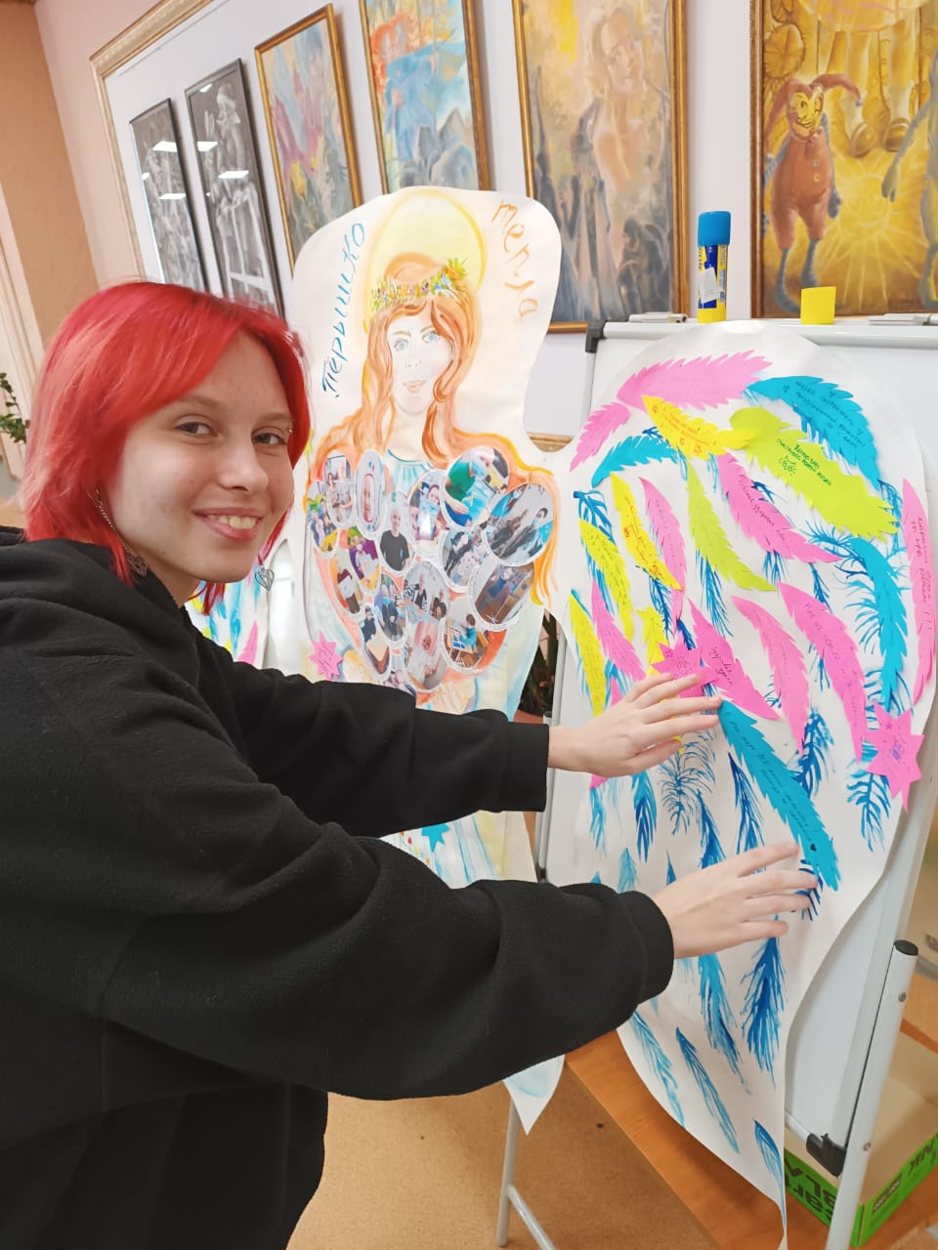
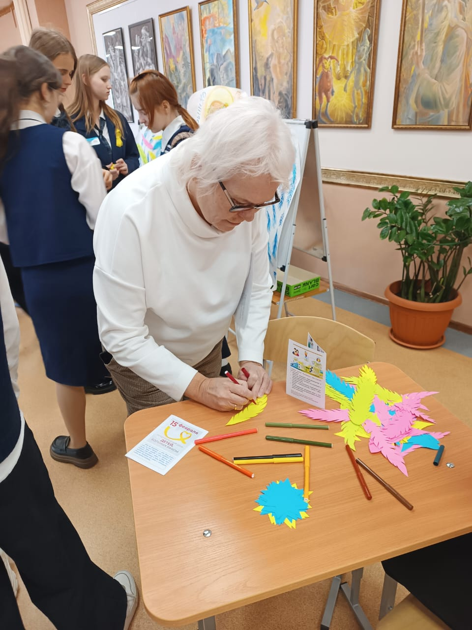
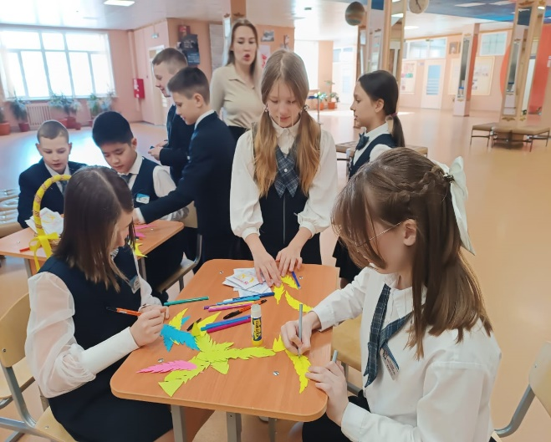
Акция "Пёрышко тепла"
15 февраля Международный день детей больных раком, символом которого является золотая ленточка. Большая акция посвященная дню онкобольного ребёнка прошла в краевом центре образования под названием «Перышко тепла». На перьях символической жар-птицы учащиеся писали пожелания, письма больным раком и передали их в онкоцентр.

Slide 5
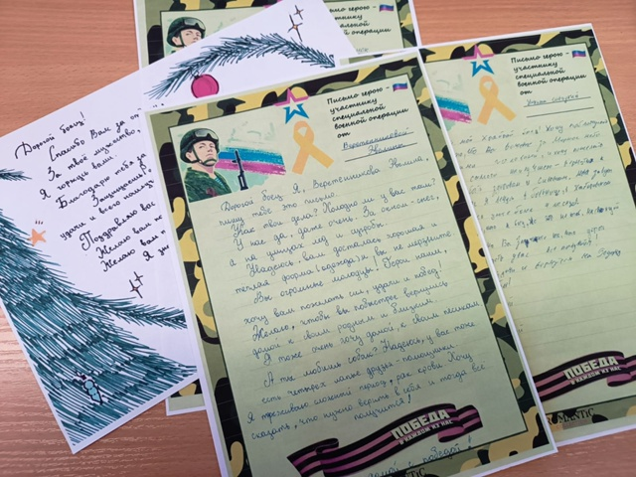
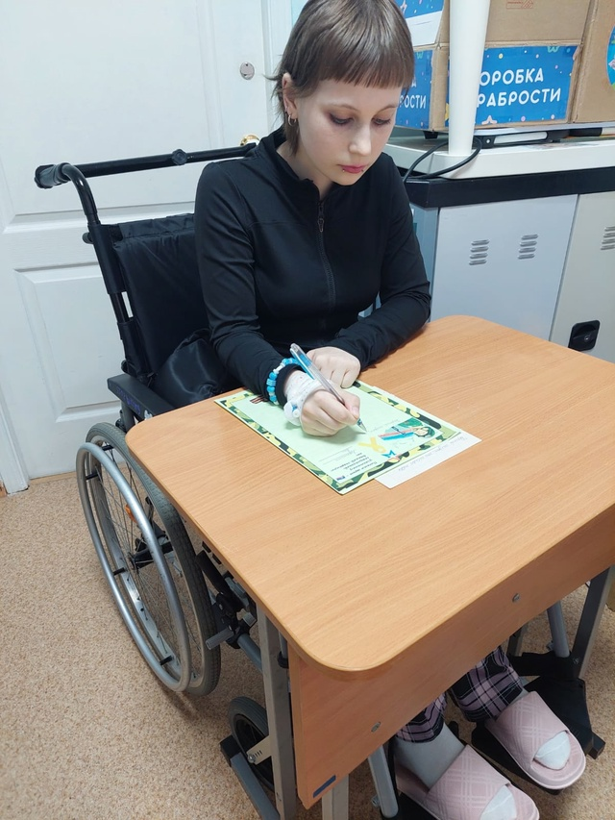
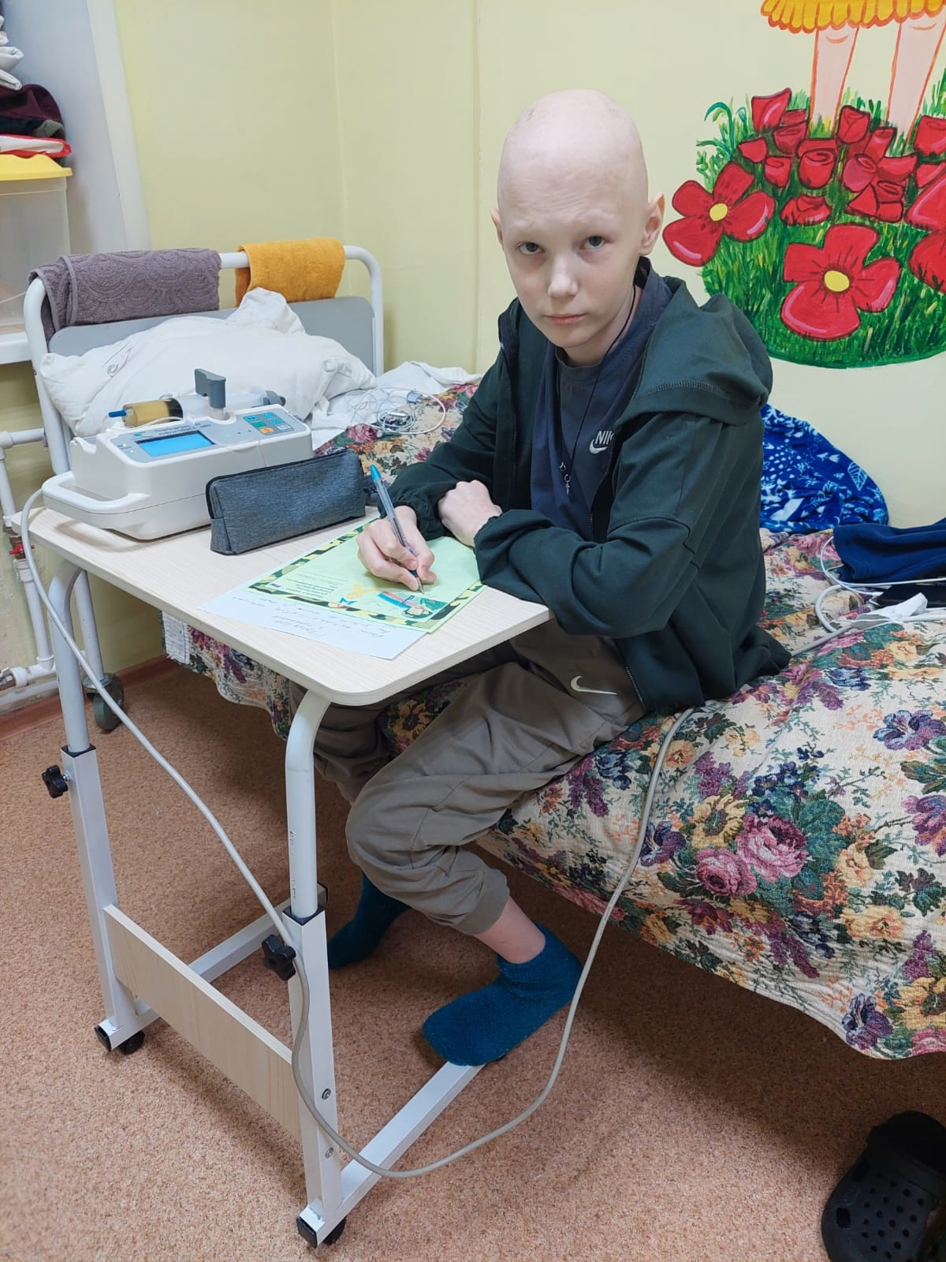
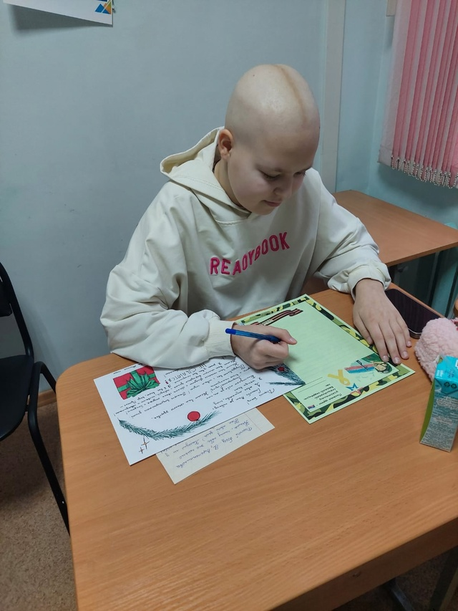
Волонтерская акция
«Письмо солдату»
- Дорогой солдат, это письмо пишет Аня из далёкого города Хабаровска, из детского онко-гематологического отделения больницы, где я прохожу лечение уже второй год. Я очень хочу поддержать всех вас, ведь вы сражаетесь не только за себя, но и за всю нашу Родину….

Slide 6
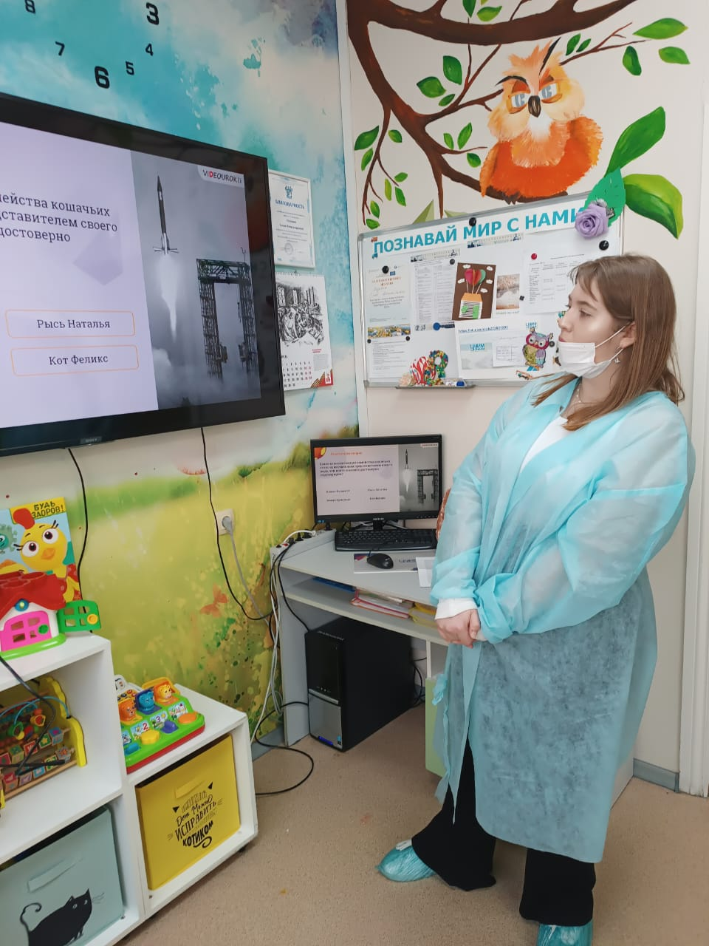
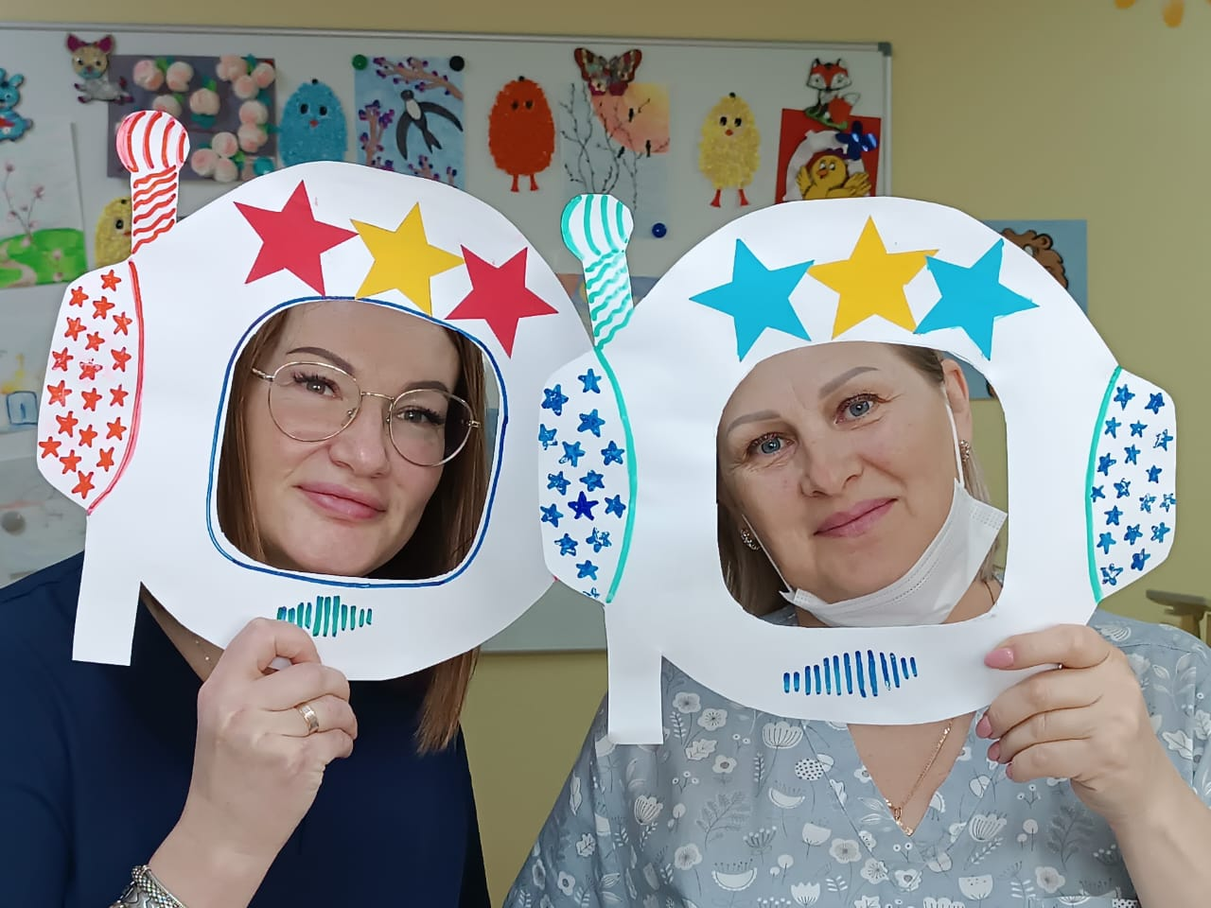
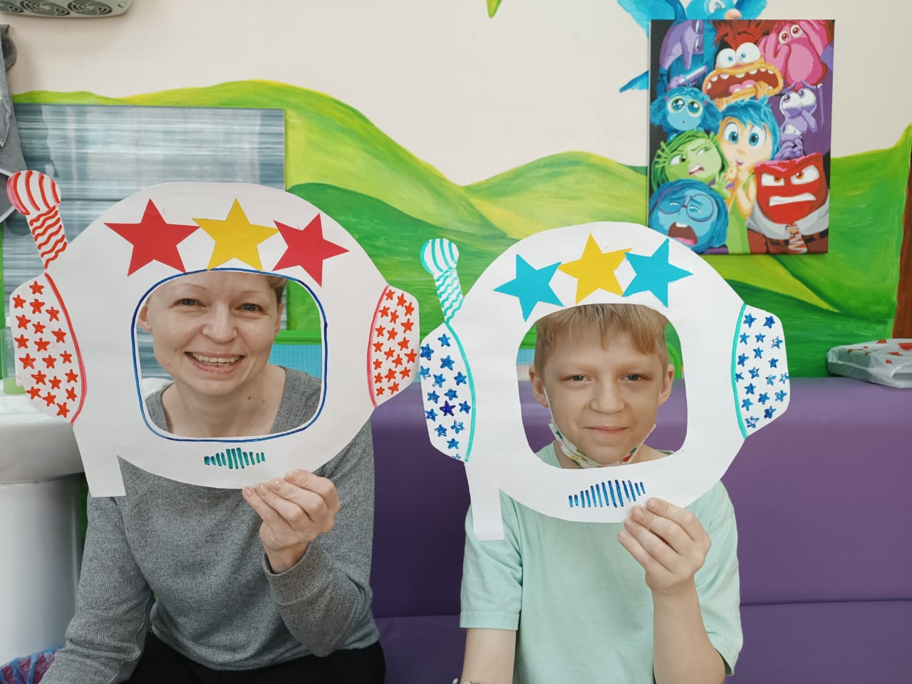
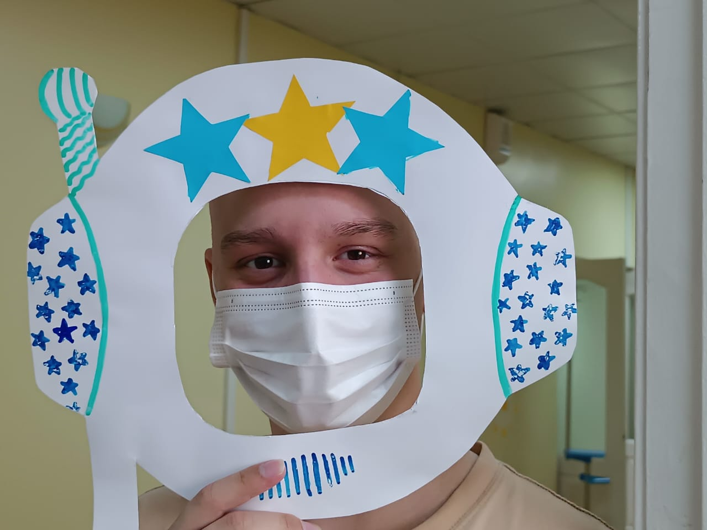
Космонавтика- это звучит гордо!
Праздничное мероприятие к Дню космонавтики провела волонтер Краевого центра образования ученица 11 класса Серова Полина

Slide 7


Волонтерство – это помощь не только людям, но и самому себе: добровольчество помогает поверить в себя, научиться преодолевать трудности и осознанно выбрать профессию, которая станет судьбой.

